Slide 1
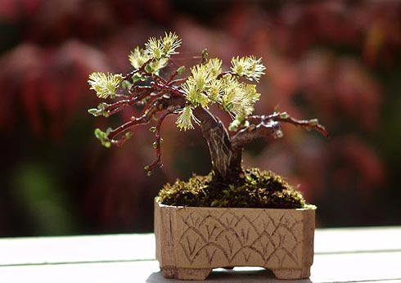
Значение воды
для растений,
животных
и человека
Составил:
Ученик 7 «А» класса Сарычев Дмитрий.

Slide 2
Вода играет важную роль в жизни живых организмов. Для многих растений и животных она является средой обитания, источником пищи и кислорода, да и сами живые организмы могут содержать до 99% воды.

Slide 3
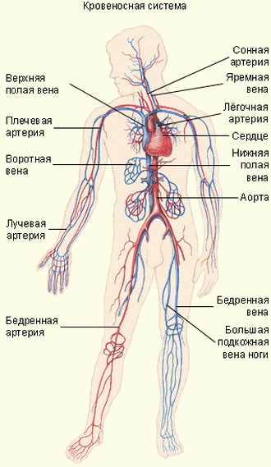
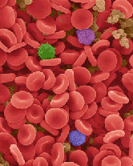
Кровь человека и других животных близка по составу к морской воде и разносит по всему организму питательные вещества.

Slide 4
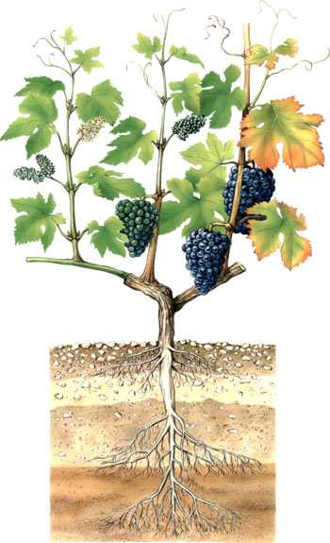
Растения тоже получают из почвы минеральные соли в виде водных растворов.

Slide 5
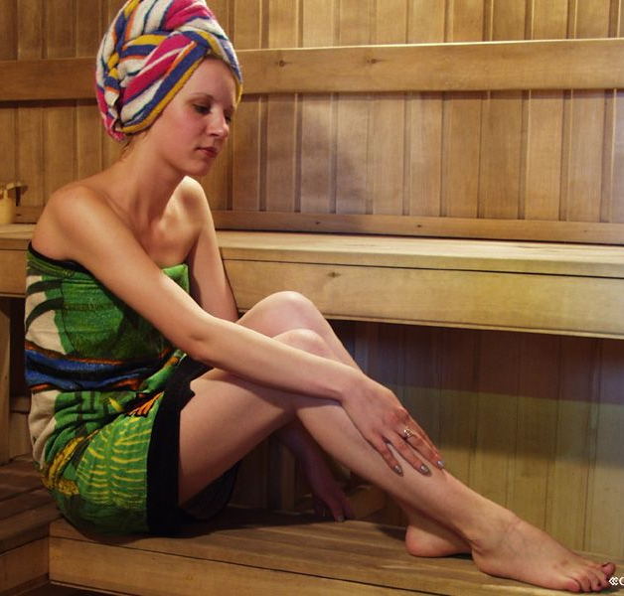
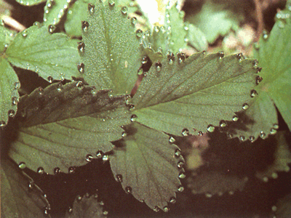
Дышать всё живое может только влажным воздухом. Испаряясь с поверхности кожи животных, человека и через устьица растений, вода выполняет терморегуляторную функцию.

Slide 6
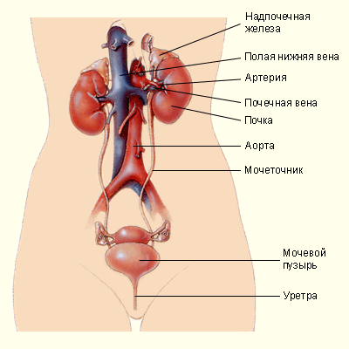
С помощью воды вредные и ненужные вещества выводятся из живых организмов.

Slide 7
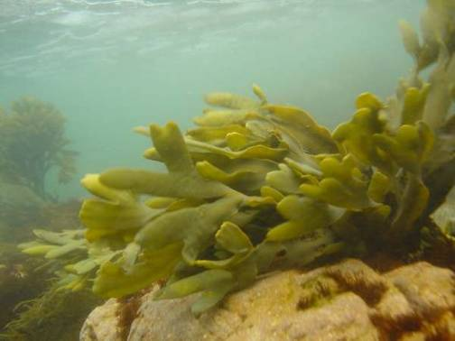
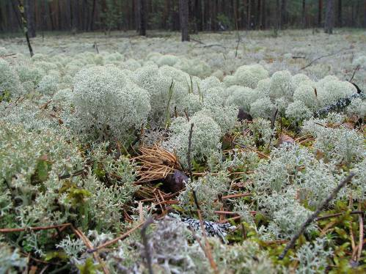
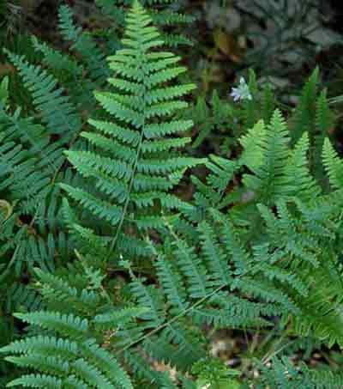
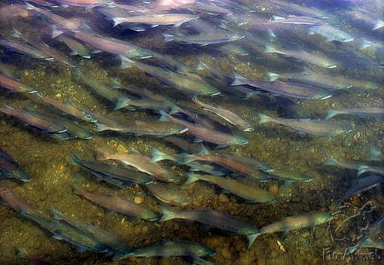
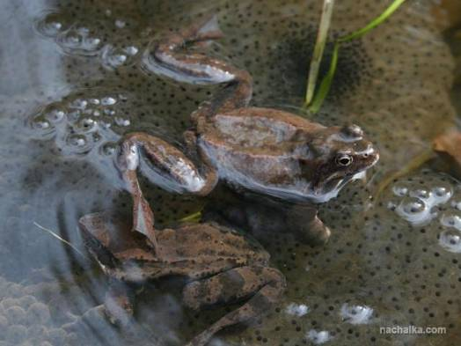
Без воды не может происходить размножение целого ряда растений (водоросли, мхи, папоротники); животных (рыб, земноводных).

Slide 8
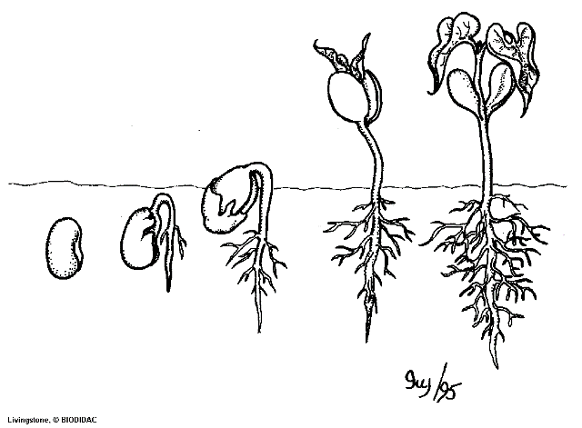
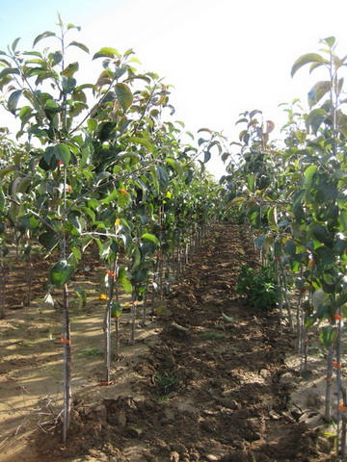
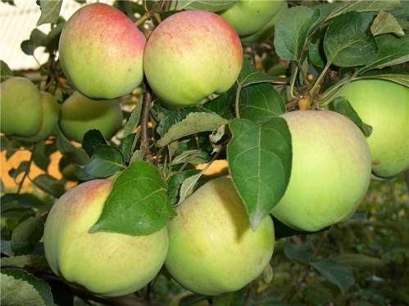
С помощью воды набухают и прорастают семена, растения увеличиваются в размерах, наливаются плоды.

Slide 9
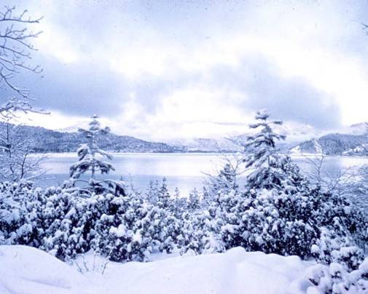
Зимой растения, укрытые снеговой шубой, не вымерзают, а в водоёмах, покрытых ледяным панцирем, сохраняется жизнь (так как подо льдом температура воды поддерживается на уровне +4°С.

Slide 10
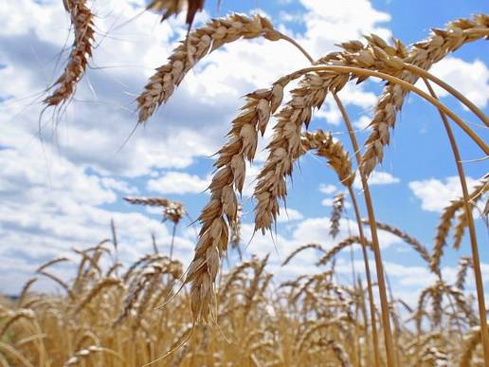
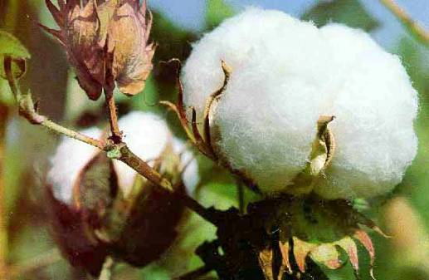
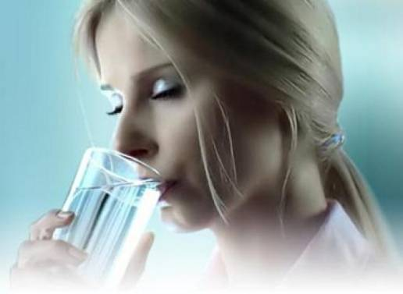
Живые организмы потребляют большое количество воды. Так, посчитано, что для получения 1 тонны пшеницы нужно около 1500 тонн воды, 1 тонны хлопчатника – 10000 тонн воды. Человеку для нормальной жизнедеятельности требуется в день в среднем 2 литра питьевой воды.

Slide 11
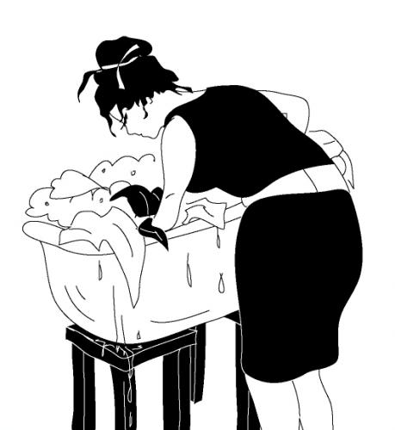
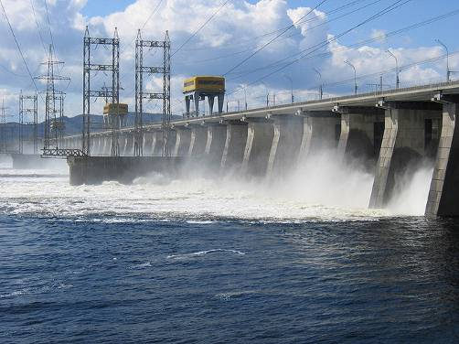
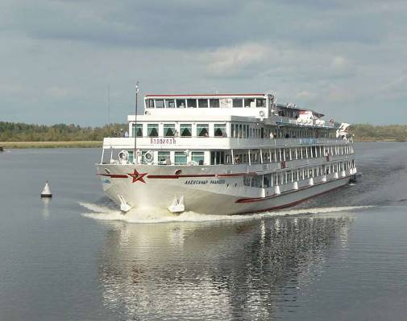
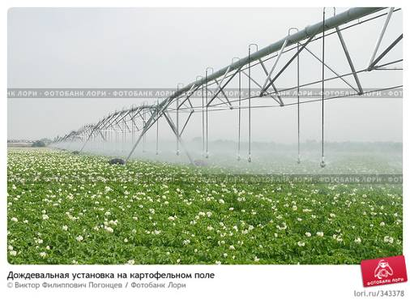
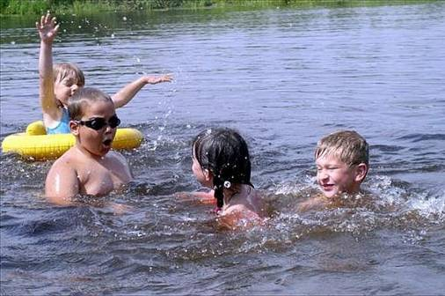
Кроме того, люди используют воду для бытовых нужд, как источник энергии, как средство для передвижения, в сельском хозяйстве, для поддержания здоровья( «Солнце, воздух и вода – наши лучшие друзья!»

Slide 12
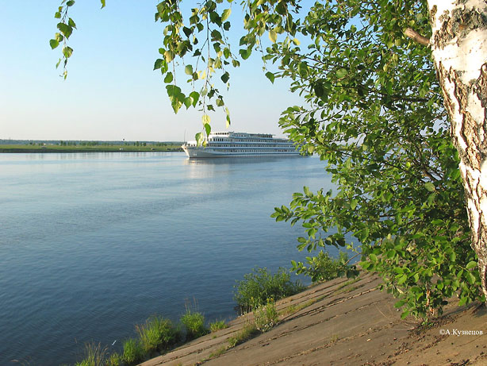
Река Волга

Slide 13
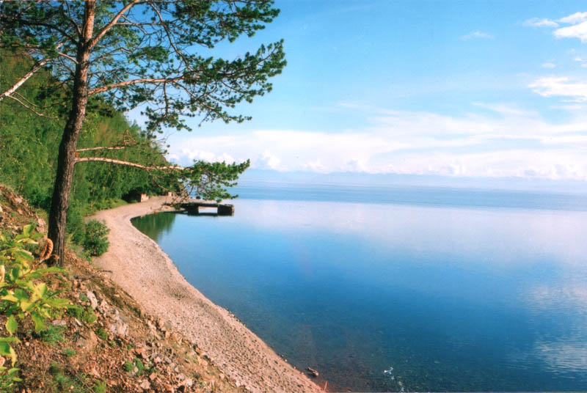
Озеро Байкал

Slide 14
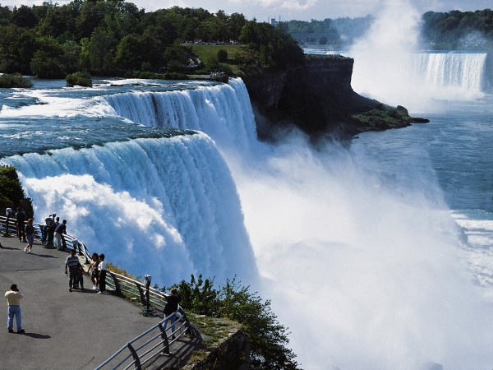
Ниагарский водопад

Slide 15
